Slide 1
Monotonic Deque
37
Maksimum pada jendela bergerak dalam O(n) — dan pintu masuk ke optimasi DP
Prasyarat CP · Day 37

Slide 2
00
Sebelum Mulai
Materi ini tentang apa, dan kapan ia dipakai

Slide 3
Penjelasan Sederhana
Monotonic deque adalah monotonic stack yang juga mengenal kedaluwarsa.
BAYANGKAN SEPERTI INI
DI DALAM SOAL
Papan pengumuman hanya memuat berita 7 hari terakhir. Setiap hari, berita paling lama dicopot.
Jendela berlebar tetap k yang bergeser. Elemen yang keluar jendela harus dibuang dari DEPAN.
Berita kecil yang datang lebih dulu langsung tertutup oleh berita besar yang datang belakangan — percuma dipajang.
Elemen yang lebih kecil dan lebih tua tidak akan pernah menjadi maksimum. Buang dari BELAKANG.
Jadi ada dua alasan mencopot: karena kalah penting, dan karena sudah kedaluwarsa.
Dua jenis pembuangan: dari belakang (kalah nilai) dan dari depan (keluar jendela).
Berita paling penting yang masih berlaku selalu ada di paling depan papan.
Ujung depan deque selalu berisi maksimum jendela sekarang, sehingga dibaca O(1) tanpa pencarian.
INTINYA
Gunanya bukan sekadar sliding window: ia mempercepat DP berbentuk dp[i] = a[i] + max(dp[j]) dari O(n x k) menjadi O(n).

Slide 4
Materi Ini Tentang Apa
Monotonic deque menjawab "berapa nilai terbesar pada jendela selebar k" untuk setiap posisi jendela, seluruhnya dalam O(n).
Masalahnya: jendela bergeser
Jendela selebar k bergeser satu langkah setiap kali. Memeriksa ulang k elemen setiap posisi menghasilkan O(n x k) yang terlalu lambat.
Idenya: buang yang pasti kalah
Bila sebuah elemen lebih kecil DAN lebih tua daripada elemen lain, ia tidak akan pernah menjadi maksimum. Buang selamanya.
Dua jenis pembuangan
Dari belakang karena kalah nilai; dari depan karena sudah keluar jendela. Ujung depan itulah yang membedakan deque dari monotonic stack.
Aplikasi sebenarnya: optimasi DP
Bentuk dp[i] = a[i] + max(dp[j]) untuk j pada rentang bergerak turun dari O(n x k) menjadi O(n). Inilah alasan utama materi ini dipelajari.

Slide 5
Kapan Dipakai, Kapan Tidak
Deque hanya berlaku bila rentangnya bergeser satu arah. Untuk rentang sembarang, pakai sparse table atau segment tree.
PAKAI KETIKA
JANGAN PAKAI KETIKA
v
Mencari maksimum atau minimum pada jendela berlebar tetap yang bergeser
x
Rentang yang ditanyakan sembarang, tidak bergeser satu arah — pakai sparse table
v
DP berbentuk dp[i] bergantung pada ekstrem dp[j] untuk j pada rentang bergerak
x
Datanya berubah di tengah proses — pakai segment tree
v
Kedua batas rentang hanya bergerak maju, tidak pernah mundur
x
Butuh nilai terbesar kedua atau ketiga, bukan hanya yang teratas — pakai multiset
v
n sangat besar sehingga solusi O(n log n) pun terasa berat
Simpan INDEKS di dalam deque, bukan nilai. Pemeriksaan kedaluwarsa membandingkan indeks dengan batas jendela, jadi indeksnya wajib ada.

Slide 6
Posisi Materi Ini
Materi ini tidak berdiri sendiri. Di kiri adalah yang sebaiknya sudah kamu kuasai, di kanan adalah yang terbuka setelah materi ini selesai.
PRASYARAT
SETELAH INI
Monotonic stack (Day 36)
Optimasi DP
MATERI INI
Monotonic Deque
deque (Day 24)
Convex hull trick
Sliding window (Day 33)
Maksimum jendela bergerak dalam O(n), dan pintu masuk ke optimasi DP.
Bounded knapsack (Day 147)
Kalimat "kandidat yang kalah dalam segala hal boleh dibuang" adalah ide yang sama dengan monotonic stack, dan akan muncul lagi pada convex hull trick.

Slide 7
Agenda
01 Masalah Sliding Window Maximum
05 Kenapa Tetap O(n)
02 Ide: Buang yang Pasti Kalah
06 Aplikasi: Optimasi DP
03 Simulasi Langkah demi Langkah
07 Contoh Soal & Pembahasan
04 Kode Lengkap
08 Latihan Mandiri

Slide 8
01
Masalah
Maksimum pada setiap posisi jendela

Slide 9
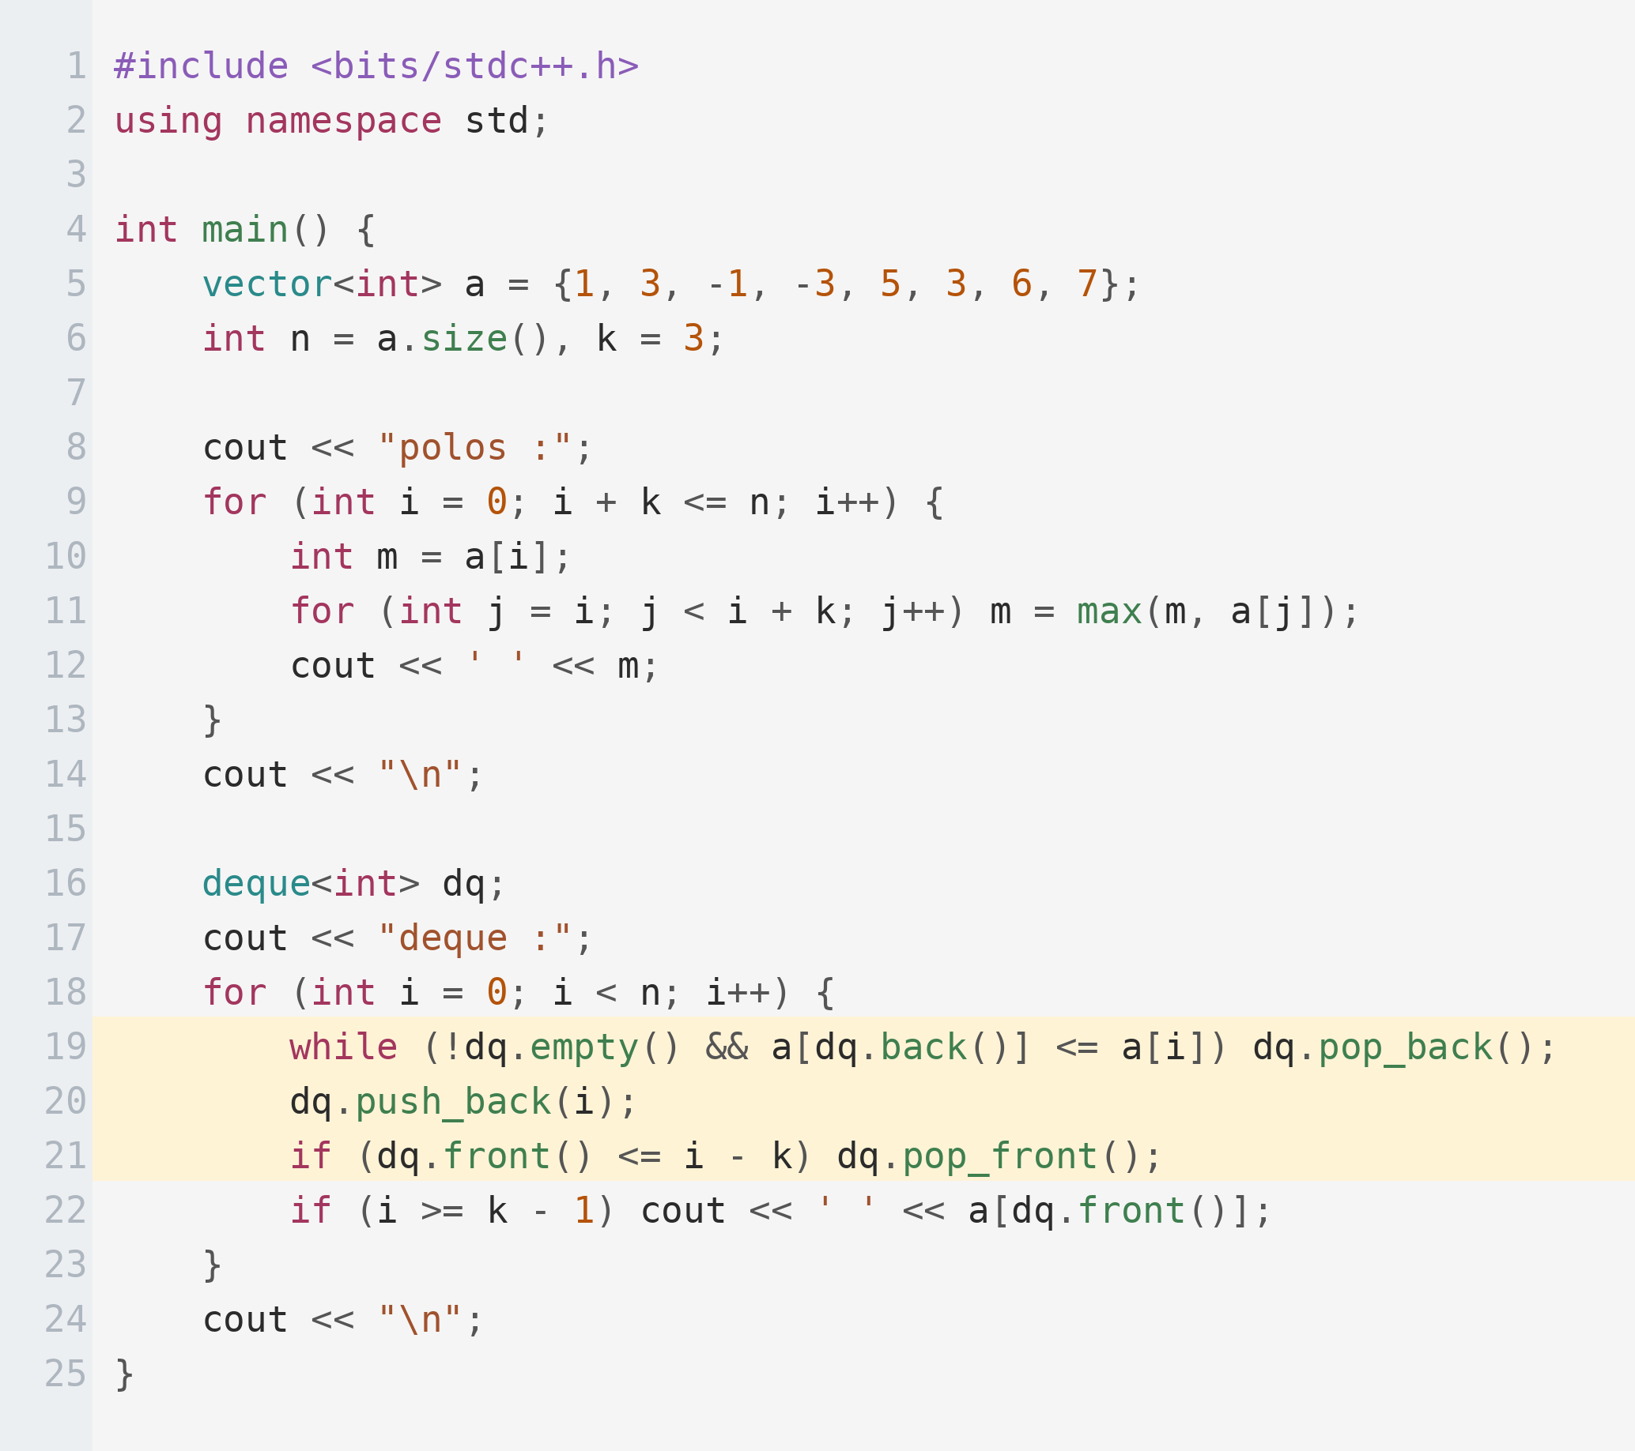
Bentuk Soalnya
Maksimum pada jendela geser. Cara polos O(n*k) dan cara deque O(n) dijalankan berdampingan supaya hasilnya bisa dicocokkan.
PENJELASAN
Hasilnya identik, tetapi cara kedua hanya menyentuh setiap unsur dua kali. Untuk n = 10^6 dan k = 10^5, cara polos butuh 10^11 operasi sedangkan deque tetap 2 juta.
Deque menyimpan INDEKS, bukan nilai — supaya bisa dicek kedaluwarsa.
Unsur di belakang yang lebih kecil dibuang: tidak akan pernah jadi maksimum.
Bagian depan dibuang bila indeksnya sudah keluar jendela.
Untuk minimum, cukup balik tanda perbandingannya.

Slide 10
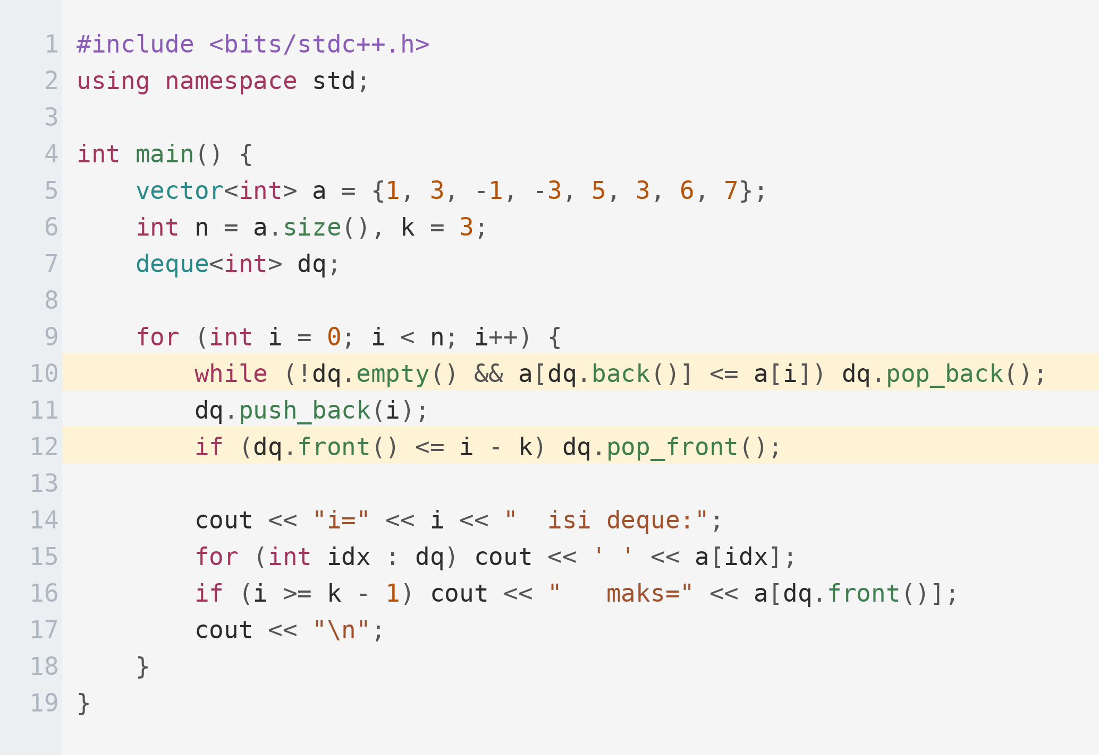
Ide Monotonic Deque
Cetak isi deque di setiap langkah, dan sifat monotonnya langsung terlihat: nilainya selalu menurun dari depan ke belakang.
PENJELASAN
Isinya selalu menurun dari depan ke belakang — itulah arti "monotonic". Karena itu bagian depan selalu maksimumnya, tanpa perlu dicari.
Deque selalu terurut menurun; unsur yang merusak urutan dibuang.
Unsur yang dibuang memang tidak pernah bisa menjadi maksimum lagi.
Bagian depan adalah jawaban; tidak perlu penelusuran apa pun.
Perhatikan i=4: seluruh isi dibuang sekaligus karena 5 lebih besar dari semua.

Slide 11
02
Simulasi
a = 1 3 -1 -3 5 3 6 7 dengan k = 3

Slide 12
Langkah 1 — Jendela Pertama Terbentuk
Saat i = 2, jendela pertama penuh. Nilai 1 sudah dibuang lebih dulu karena kalah dari 3.
i = 2
1
3
-1
-3
5
3
6
7
a
i=0
i=1
i=2
i=3
i=4
i=5
i=6
i=7
deque berisi indeks [1, 2] -> nilai 3, -1 jawaban = 3
Indeks 0 (nilai 1) dibuang saat 3 masuk, karena 1 lebih kecil DAN akan keluar jendela lebih dulu. Ia tidak mungkin menjadi maksimum kapan pun.

Slide 13
Langkah 2 — Elemen Besar Menyapu Bersih
Saat nilai 5 masuk di indeks 4, seluruh isi deque lebih kecil darinya. Semuanya dibuang sekaligus.
i = 4
1
3
-1
-3
5
3
6
7
a
i=0
i=1
i=2
i=3
i=4
i=5
i=6
i=7
5 > -3, 5 > -1, 5 > 3 -> ketiganya dibuang deque = [4]
Satu elemen besar bisa mengosongkan seluruh deque. Meski begitu, setiap indeks hanya bisa dibuang sekali, sehingga totalnya tetap linear.

Slide 14
Langkah 3 — Pembuangan dari Depan
Saat i = 6, indeks 4 masih di deque tetapi mulai keluar jendela pada langkah berikutnya. Di sinilah ujung depan berperan.
i = 6
1
3
-1
-3
5
3
6
7
a
i=0
i=1
i=2
i=3
i=4
i=5
i=6
i=7
jendela = [4, 5, 6] deque = [6] -> jawaban = 6
Nilai 6 lebih besar dari 5 dan 3, jadi keduanya dibuang dari belakang. Bila 6 tidak muncul, indeks 4 akan dibuang dari depan begitu i mencapai 7.

Slide 15
Isi Deque Selalu Menurun
Karena kandidat yang kalah selalu dibuang, isi deque dari depan ke belakang selalu terurut menurun.
deque (depan di atas)
depan -> 9 (maksimum sekarang)
Dua jenis pembuangan
6
dari BELAKANG:
4
kalah nilai
belakang -> 2
dari DEPAN:
kedaluwarsa waktu
depan selalu berisi maksimum jendela sekarang
Sifat menurun inilah yang membuat jawabannya selalu berada di ujung depan, sehingga bisa dibaca dalam O(1) tanpa pencarian.

Slide 16
03
Kode
Dua puluh baris yang layak dihafal

Slide 17
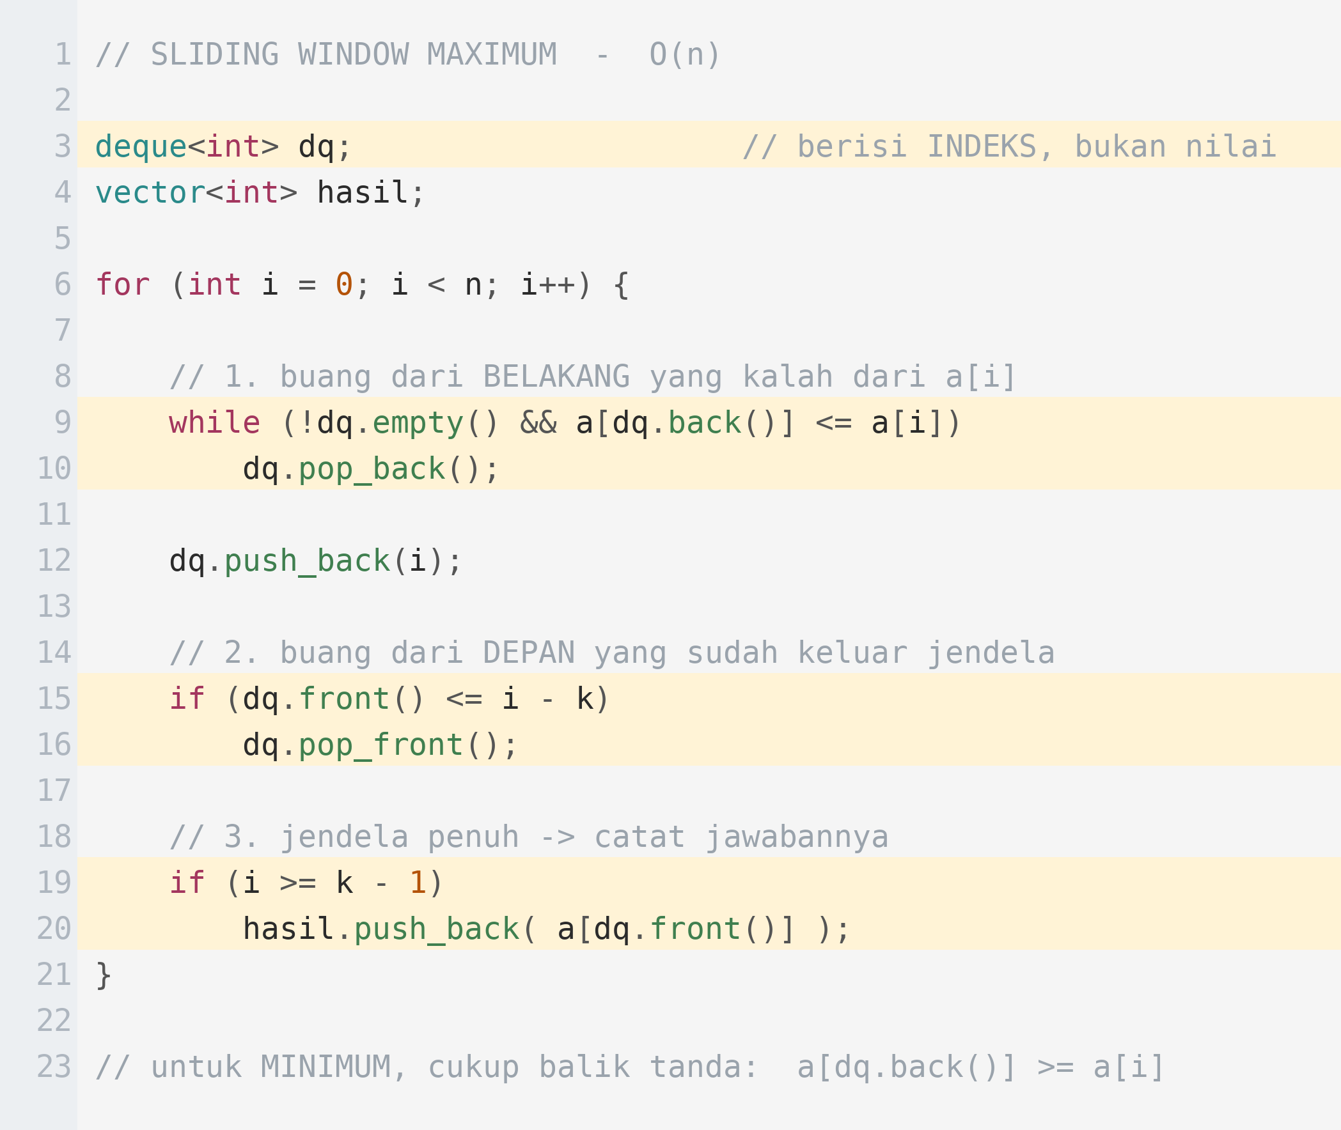
Sliding Window Maximum
Tiga blok di dalam loop, dan urutannya penting. Perhatikan bahwa yang disimpan adalah indeks.
1
Deque menyimpan INDEKS, bukan nilai. Ini wajib, karena pemeriksaan kedaluwarsa membandingkan indeks dengan batas jendela.
2
Blok pertama membuang dari belakang semua kandidat yang nilainya kalah dari elemen baru. Setelah ini, sifat menurunnya terjaga.
3
Blok kedua membuang dari depan bila indeksnya sudah di luar jendela. Cukup if, bukan while, karena tiap langkah paling banyak satu indeks kedaluwarsa.
4
Blok ketiga mencatat jawaban, tetapi hanya setelah jendela benar-benar penuh yaitu mulai i = k-1.
5
Untuk minimum, cukup balik tanda pembanding pada blok pertama. Tidak ada perubahan lain sama sekali.

Slide 18
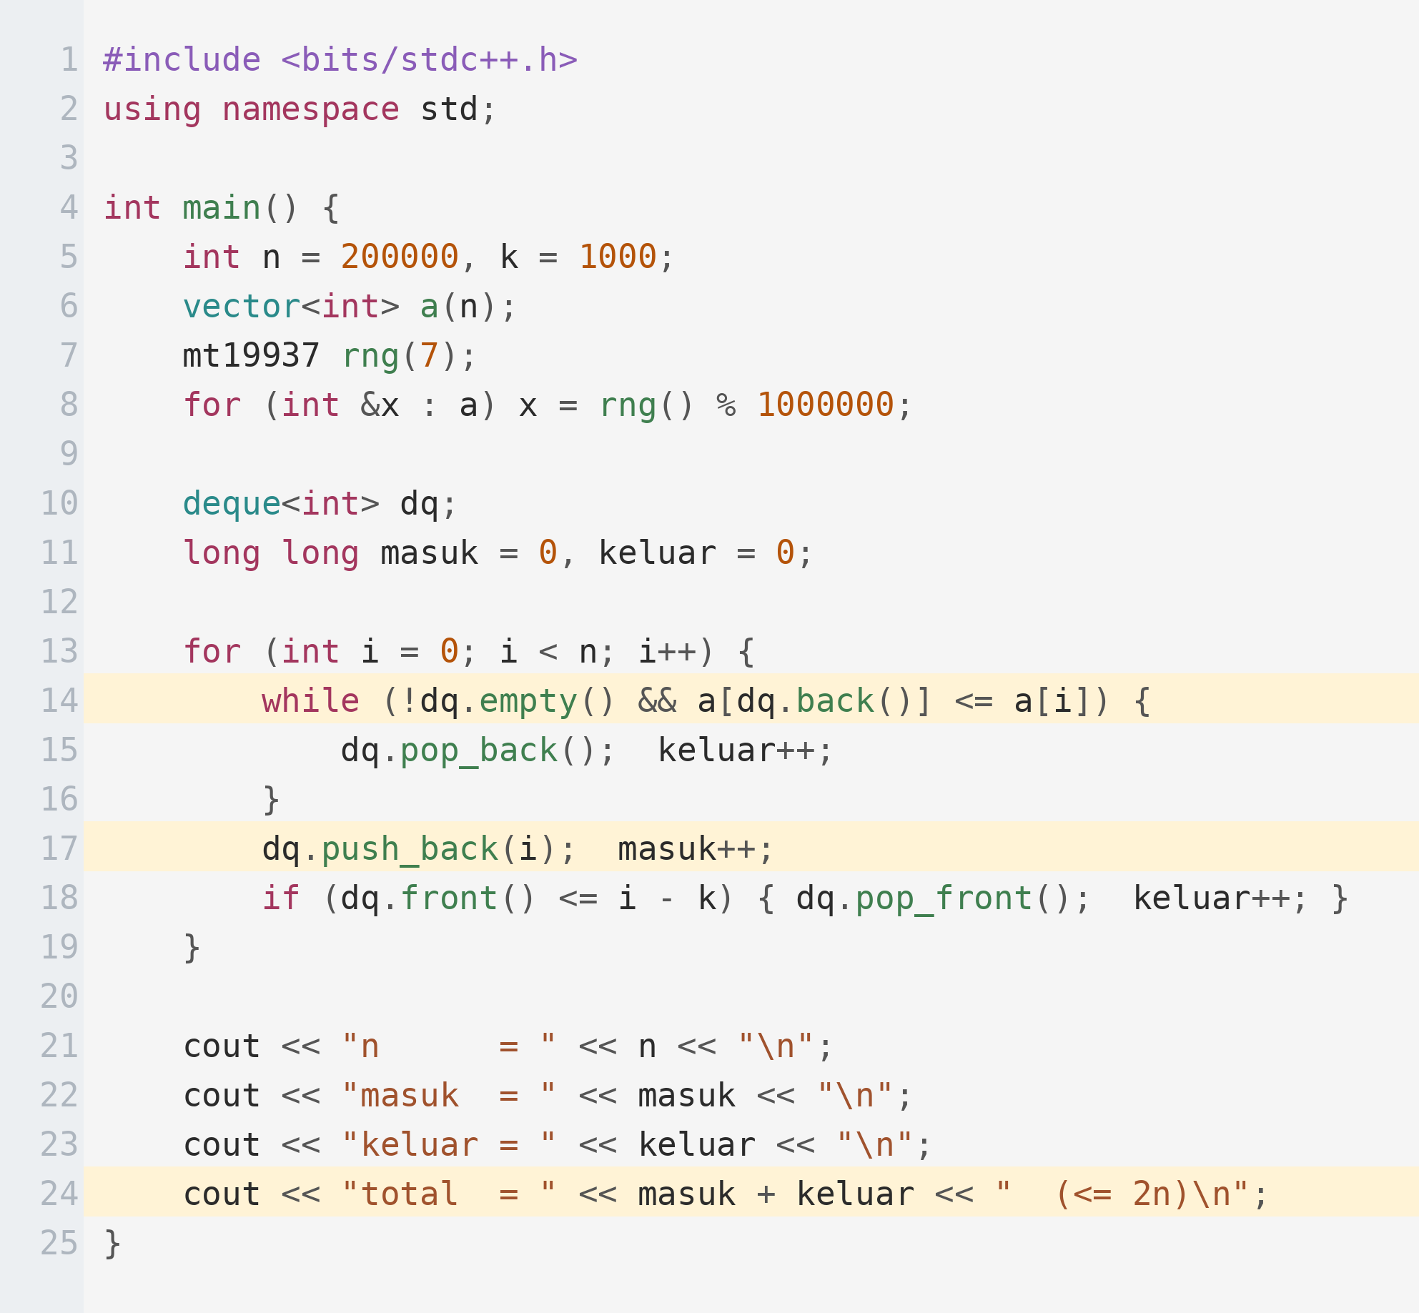
Kenapa Tetap O(n)
Loop while di dalamnya terlihat mengkhawatirkan. Kode ini menghitung total operasinya dan membandingkannya dengan n.
PENJELASAN
Setiap indeks masuk deque tepat sekali dan keluar paling banyak sekali. Jadi total operasinya tidak pernah lebih dari 2n, berapa pun besar k — loop while di dalam tidak mengubah itu.
Argumen amortisasi: hitung total, bukan biaya terburuk satu langkah.
Loop while terlihat O(k) tetapi seluruh pemanggilannya bersama-sama O(n).
Pola argumen yang sama berlaku untuk monotonic stack dan two pointers.
Karena itu k boleh sebesar apa pun tanpa mengubah kompleksitas.

Slide 19
04
Aplikasi Utama
Optimasi DP dengan jendela bergerak

Slide 20
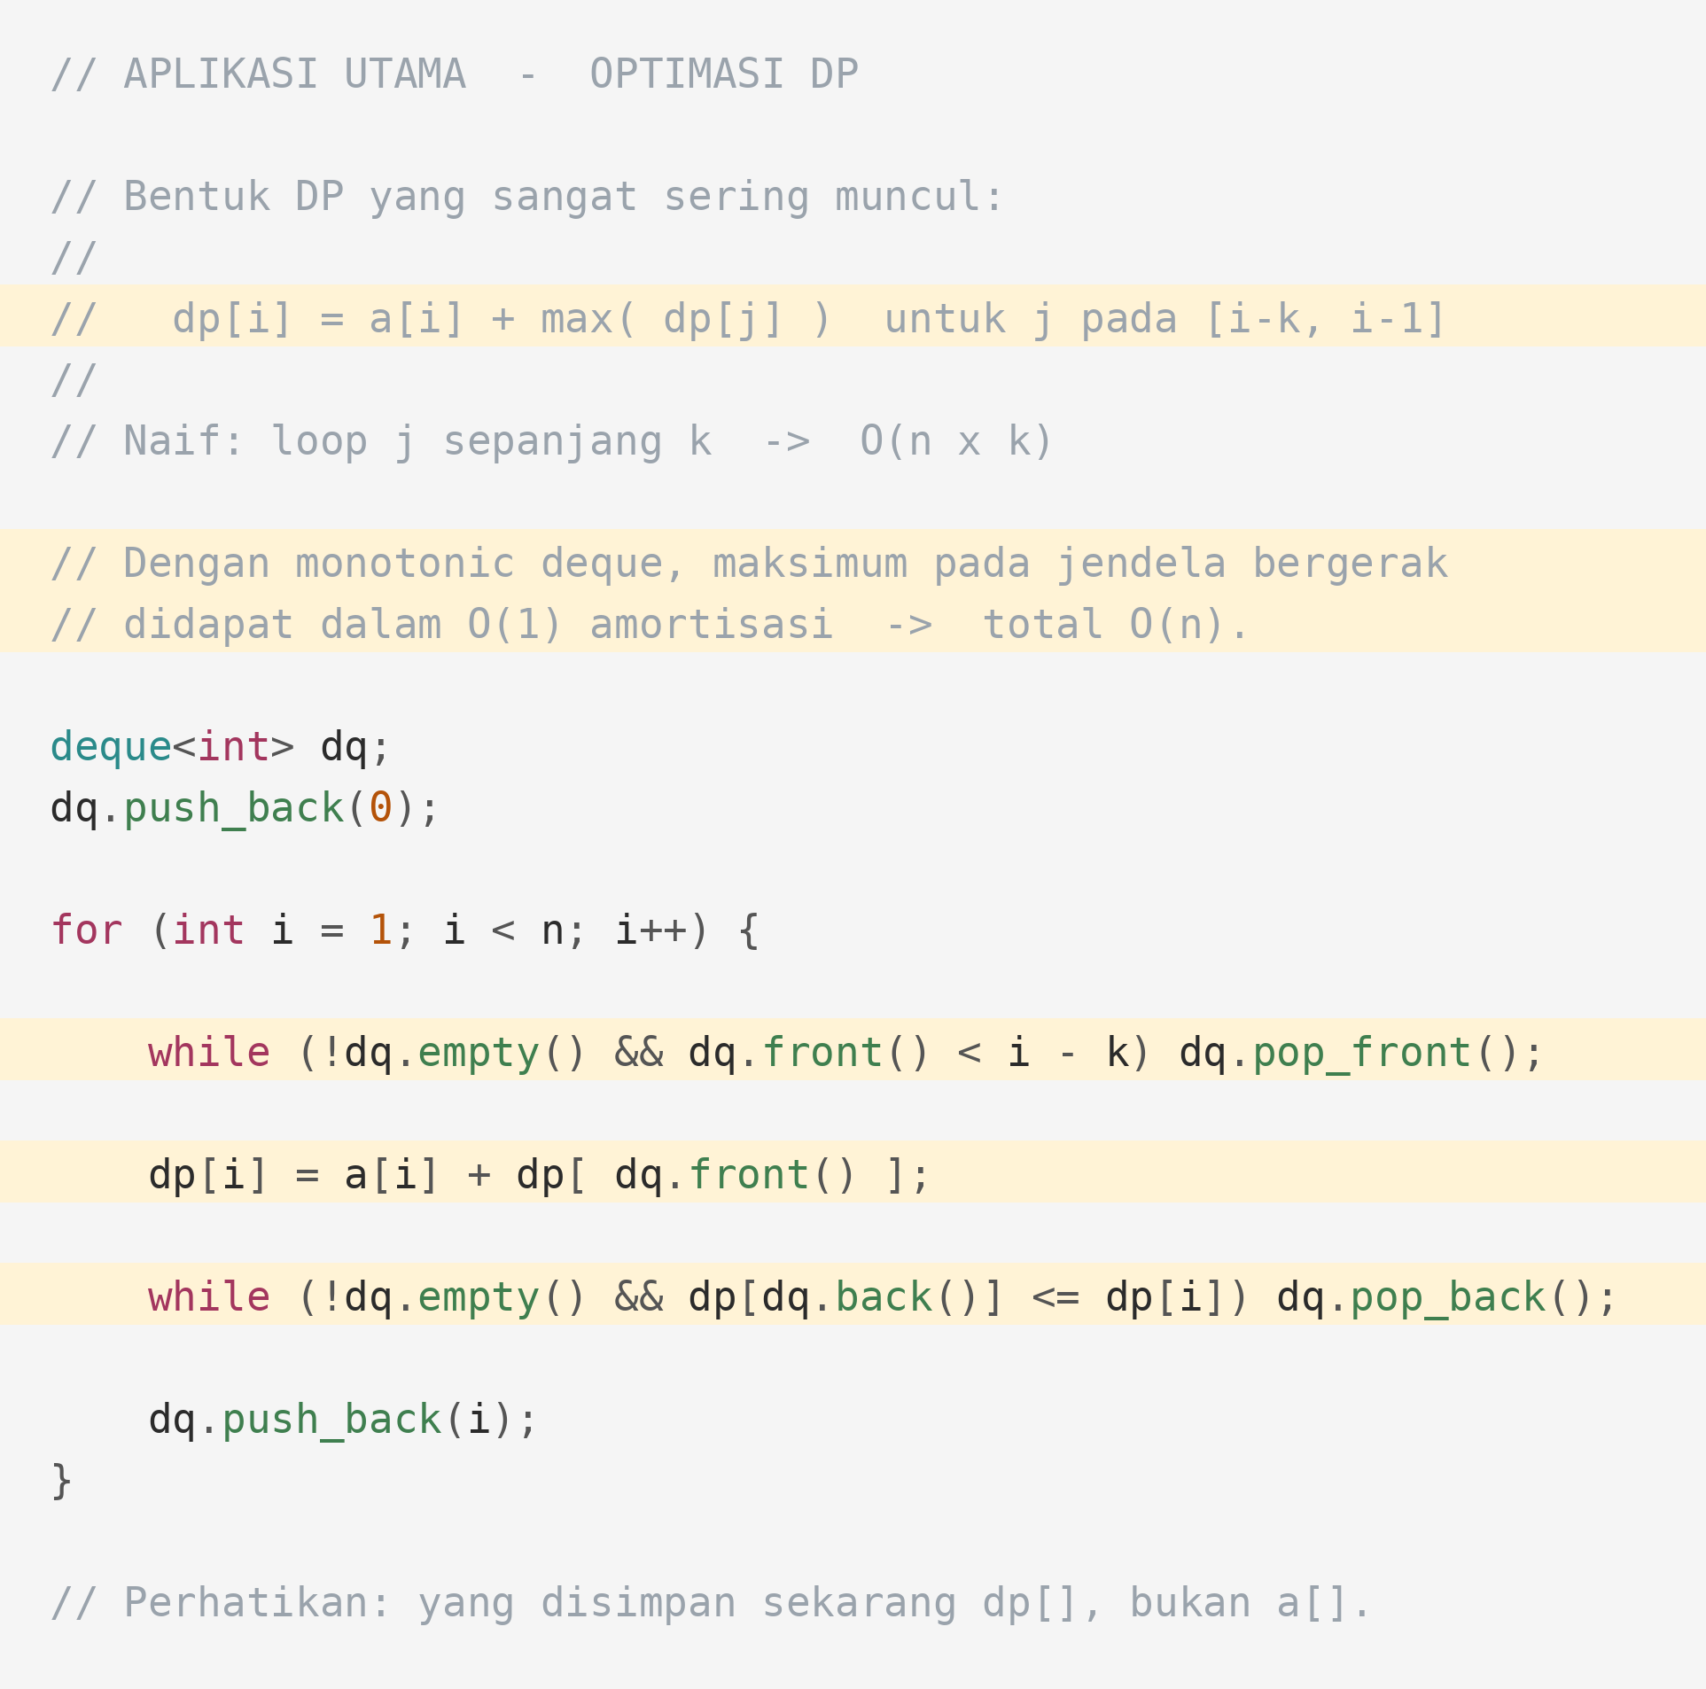
Bentuk DP yang Dipercepat
Inilah alasan sebenarnya monotonic deque dipelajari. Bentuk DP ini muncul sangat sering.
PENJELASAN
Perhatikan bahwa yang disimpan di deque sekarang adalah nilai dp, bukan nilai a. Kerangka DP-nya sendiri tidak berubah sedikit pun.

Slide 21
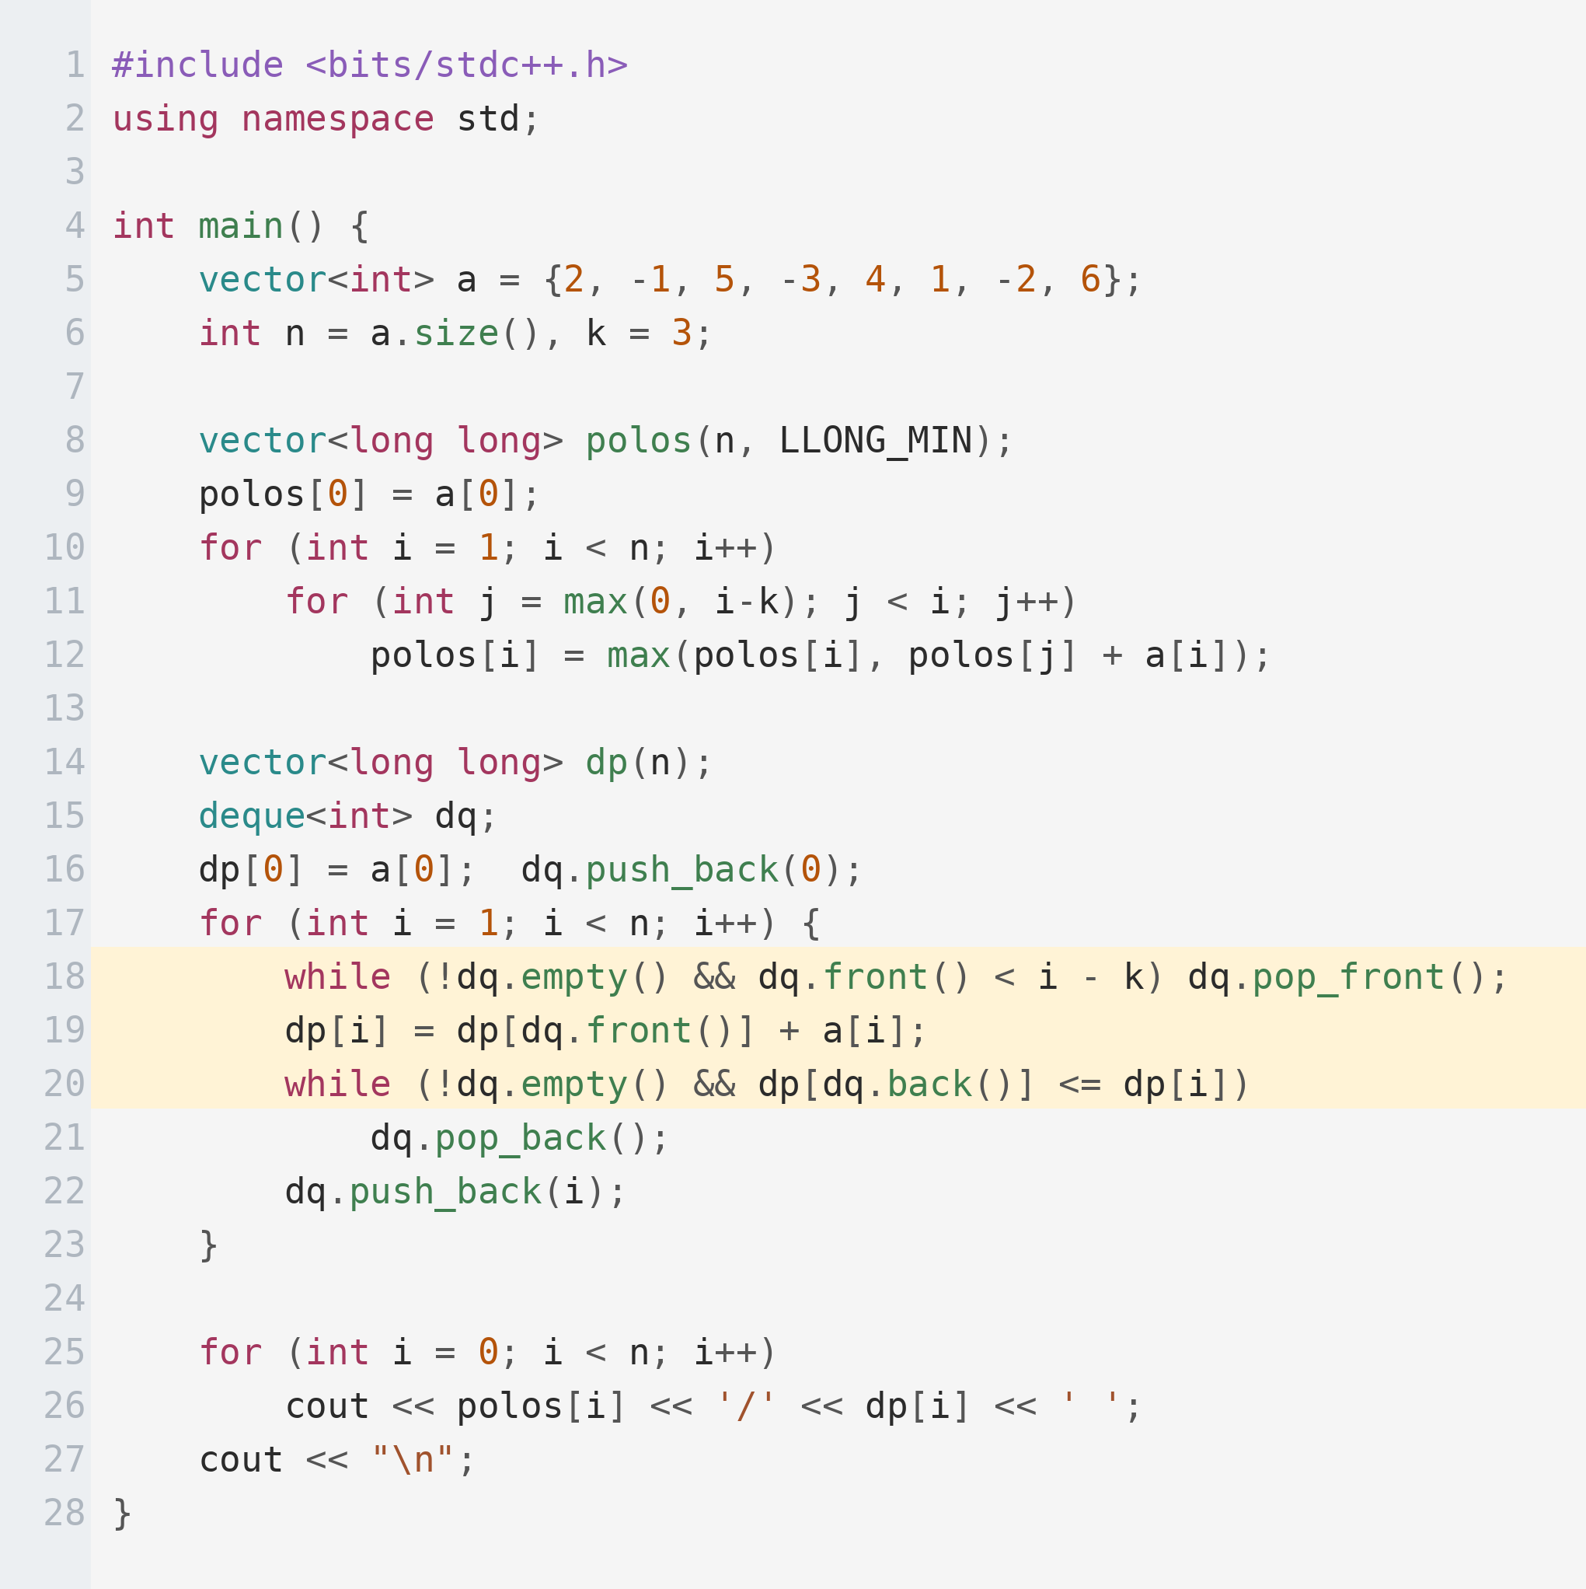
Contoh Soal DP
Deque mempercepat DP berbentuk dp[i] = maksimum dp[j] untuk j di jendela terakhir. Dua versi di bawah harus memberi jawaban sama.
PENJELASAN
Setiap pasangan angka sama. Bentuk DP seperti ini muncul di soal lompat batu, penjadwalan dengan jeda, dan pemotongan dengan batas panjang.
Kenali bentuknya: dp[i] butuh maksimum dp pada jendela k terakhir.
Buang yang kedaluwarsa DULU, baru baca bagian depan.
Yang disimpan di deque adalah indeks dp, bukan indeks a.
Tanpa deque, DP ini O(n*k); dengan deque menjadi O(n).

Slide 22
Memilih Alat untuk Maksimum pada Rentang
Cocokkan dengan sifat rentang yang ditanyakan. Deque hanya berlaku untuk jendela yang bergeser satu arah.
Situasi | Pakai | Catatan
Jendela lebar tetap, bergeser satu arah | Monotonic deque | O(n) total. Paling cepat dan kodenya pendek.
Rentang sembarang, data tetap | Sparse table | O(1) per query setelah O(n log n) persiapan.
Rentang sembarang, data berubah | Segment tree | O(log n) per operasi. Paling luwes.
Hanya butuh maksimum keseluruhan | Satu variabel | Jangan berlebihan; sering ini sudah cukup.
Butuh k terbesar pada jendela | multiset | O(log k) per langkah, sedikit lebih lambat.

Slide 23
05
Contoh Soal
Dari pernyataan sampai kode lengkap

Slide 24
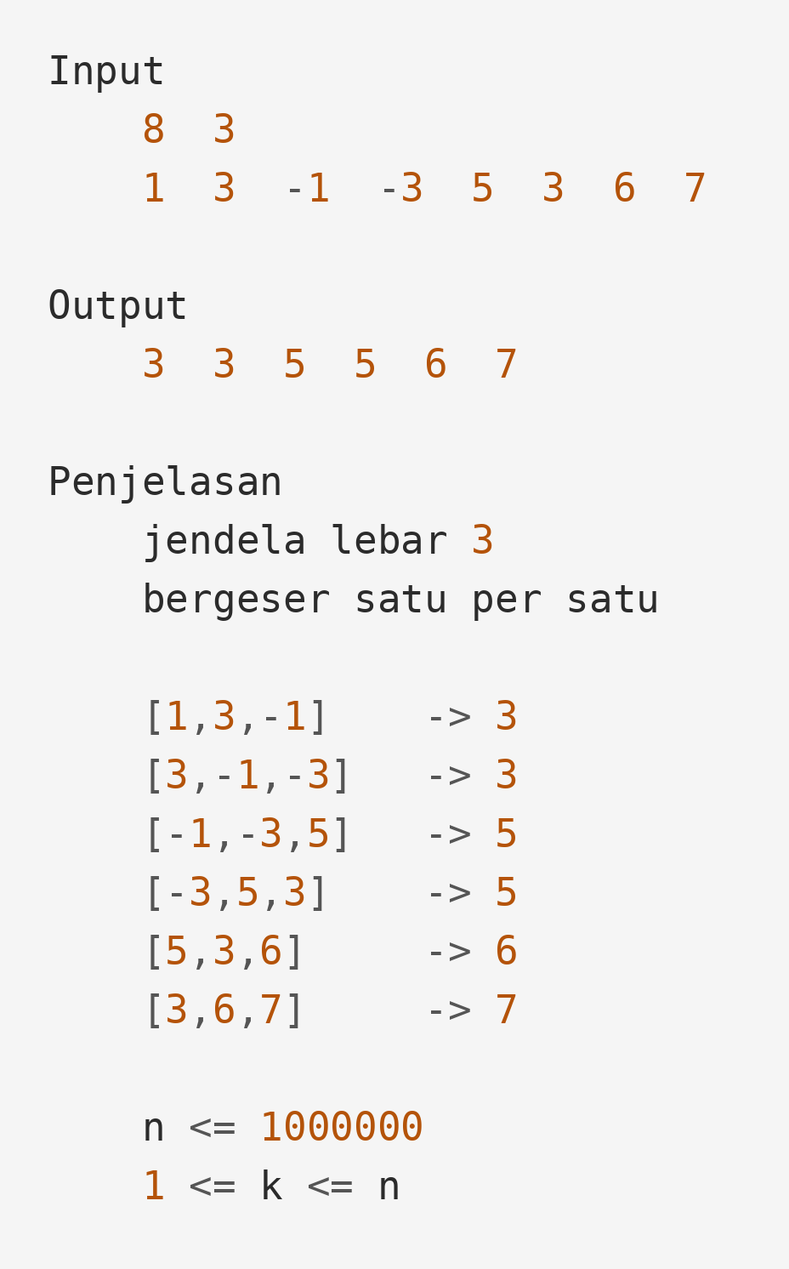
Latihan Terbimbing
SOAL
Maksimum Jendela Bergerak
Diberikan array n bilangan dan lebar jendela k. Untuk setiap posisi jendela dari kiri ke kanan, keluarkan nilai terbesar di dalamnya.
1 <= k <= n <= 1000000
-10^9 <= a[i] <= 10^9
batas waktu 1 detik

Slide 25
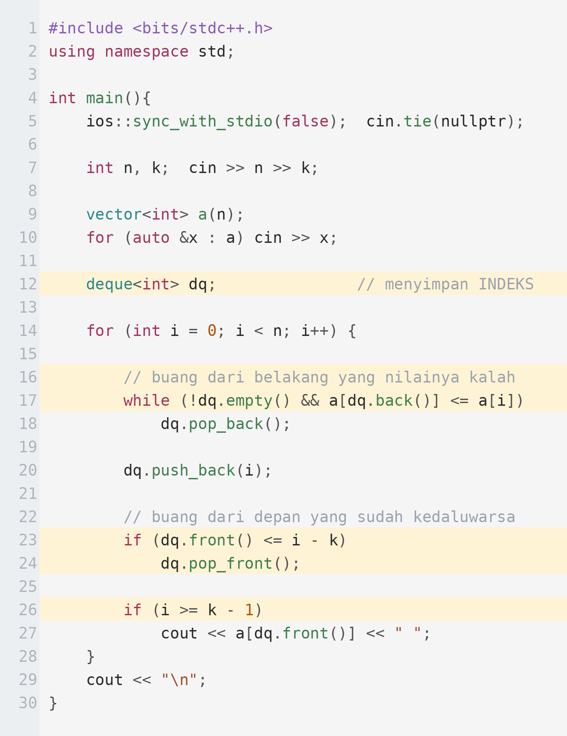
Pembahasan Lengkap
Perhatikan urutan ketiga blok, dan syarat i >= k-1 sebelum mencetak jawaban.
PENJELASAN
Kompleksitas O(n) dengan konstanta kecil. Untuk n = 10^6, matikan sinkronisasi cin — tanpa itu pembacaan input saja bisa memakan lebih dari separuh batas waktu.

Slide 26
Latihan Mandiri
Dua soal pertama adalah sliding window langsung; tiga berikutnya adalah optimasi DP.
Soal | Yang dilatih | Tingkat
LeetCode 239 | Sliding window maximum standar | Menengah
CSES — Sliding Window Cost | multiset dua bagian, varian median | Sulit
Codeforces 372C | DP dengan maksimum jendela bergerak | Sulit
LeetCode 1425 | DP lompat dengan jarak maksimum k | Menengah
Codeforces 940E | Deque untuk memilih blok optimal | Sulit

Slide 27
Ringkasan
Empat hal yang perlu terbawa dari materi ini.
Buang kandidat yang kalah dalam segala hal
Bila sebuah elemen lebih kecil dan sekaligus lebih tua daripada elemen lain, ia tidak akan pernah menjadi jawaban. Kalimat ini sama dengan pada monotonic stack.
Dua jenis pembuangan
Dari belakang karena kalah nilai, dari depan karena keluar jendela. Ujung depan itulah yang membedakan deque dari stack.
Simpan indeks, bukan nilai
Pemeriksaan kedaluwarsa membandingkan indeks dengan batas jendela, jadi indeksnya wajib ada. Nilainya selalu bisa diambil lewat a[indeks].
Gunanya bukan sekadar sliding window
Aplikasi terbesarnya adalah mempercepat DP berbentuk dp[i] = a[i] + max(dp[j]) pada rentang bergerak, dari O(n x k) menjadi O(n).

